Slide 1

Môn: Tiếng Việt
Bài 8A: Giang sơn tươi đẹp (tiết 3)
GV: Nguyễn Thị Hồng Loan

Slide 2






NHỮNG ĐIỀU CẦN LƯU Ý
Chuẩn bị sẵn sàng đồ dùng học tập, sách Hướng dẫn học Tiếng Việt 5 quyển 1.
Tập trung lắng nghe và làm theo yêu cầu của cô giáo.
Hoàn thành bài tập cô giao.

Slide 3






KHỞI ĐỘNG

Slide 4





Em hiểu thế nào là từ nhiều nghĩa?

Slide 5


GHI NHỚ
Từ nhiều nghĩa là từ có một nghĩa gốc và một hay một số nghĩa chuyển. Các nghĩa của từ nhiều nghĩa bao giờ cũng có mối liên hệ với nhau.

Slide 6

Có 1 nghĩa gốc (nghĩa đen)
TỪ NHIỀU NGHĨA
Có 1 hay một số nghĩa chuyển (nghĩa bóng)
Các nghĩa của từ nhiều nghĩa bao giờ cũng có mối liên hệ với nhau.

Slide 7


Trong các câu sau, câu nào có từ “quả” mang nghĩa gốc?
a. Trăng tròn như quả bóng.
b. Quả đất là ngôi nhà chung của chúng ta.
c. Quả bưởi này rất ngon.
d. Quả cầu bay trên sân.
c. Quả bưởi này rất ngon.

Slide 8

Gạch dưới từ ngữ chứa từ tay, miệng được dùng với nghĩa chuyển có trong mỗi dòng sau:
a, bàn tay, đôi tay, tay áo, đau tay, chân tay, tay tre.
b, cái miệng cười tươi, miệng cốc, miệng rộng thì sang, miệng giếng, mồm miệng.

Slide 9
* Nối từ ngữ ở cột bên trái với nghĩa được dùng của chúng ở cột bên phải cho phù hợp:
cây hoa
cây bút
cây cối
cây vàng
đánh đập
đánh trống
đánh răng
đánh đòn
Nghĩa gốc (nghĩa đen)
Nghĩa chuyển (nghĩa bóng)

Slide 10


CÁC EM
GIỎI LẮM!

Slide 11


PHẦN THƯỞNG CỦA CÁC EM LÀ MỘT TRÀNG VỖ TAY THẬT LỚN.

Slide 12
CÔ CẢM ƠN
CÁC EM !

Slide 13

Thứ ba, ngày 24 tháng 10 năm 2023
Tiếng Việt
BÀI 8A. GIANG SƠN TƯƠI ĐẸP
(tiết 3)
Hướng dẫn học trang 130
MỤC TIÊU
Mở rộng vốn từ: Thiên nhiên.

Slide 14

HOẠT ĐỘNG THỰC HÀNH

Slide 15
4. 1) Dòng nào dưới đây giải thích đúng nghĩa từ thiên nhiên?
a. Tất cả những gì do con người tạo ra.
b. Tất cả những gì không do con người tạo ra.
c. Tất cả mọi thứ tồn tại xung quanh con người.
2) Gạch dưới những từ chỉ sự vật, hiện tượng thiên nhiên trong các thành ngữ, tục ngữ sau:
a. Lên thác xuống ghềnh.
b. Góp gió thành bão.
c. Nước chảy đá mòn.
d. Khoai đất lạ, mạ đất quen.
Tất cả những gì không do con người tạo ra.

Slide 16
5. Tìm những từ ngữ miêu tả không gian rồi viết vào phiếu hoặc vở (theo mẫu).
 | Các từ tìm được
a. Tả chiều rộng | M: bao la, ...
b. Tả chiều dài (xa) | M: tít tắp, ...
c. Tả chiều cao | M: cao vút, ...
d. Tả chiều sâu | M: hun hút, ...

Slide 17
5. Tìm những từ ngữ miêu tả không gian rồi viết vào phiếu hoặc vở (theo mẫu).
 | Các từ tìm được
a. Tả chiều rộng | M: bao la, bát ngát, mênh mông, thẳng cánh cò bay, thênh thang, tít tắp, ...
b. Tả chiều dài (xa) | M: tít tắp, tít mù khơi, muôn trùng, đằng đẵng, ngút ngát, dằng dặc, lê thê, ...
c. Tả chiều cao | M: cao vút, lều khều, vời vợi, chót vót, cao vút, chất ngất, ...
d. Tả chiều sâu | M: hun hút, hoăm hoắm, sâu thẳm, thăm thẳm, sâu hẵm, sâu hun hút, ....

Slide 18
6. Đặt một câu với một trong các từ ngữ vừa tìm được.
ĐẶT CÂU
Cánh đồng lúa quê em rộng mênh mông.
Sợi dây của bạn Hồng Ánh dài dằng dặc.
Dãy núi Trường Sơn cao chất ngất.
Động Hương Tích sâu thăm thẳm.

Slide 19
6. Đặt một câu với một trong các từ ngữ vừa tìm được.
ĐẶT CÂU
- Đi giữa cánh đồng lúa rộng bát ngát, lòng em thấy khoan khoái dễ chịu vô cùng.
- Trong nỗi mong chờ sốt ruột, chị Hà cảm thấy thời gian như đang kéo dài lê thê.
- Toà nhà cao chót vót.
- Vực núi sâu thăm thẳm, mới đi tới gần đã khiến bạn Cao Nguyên lạnh cả người.

Slide 20
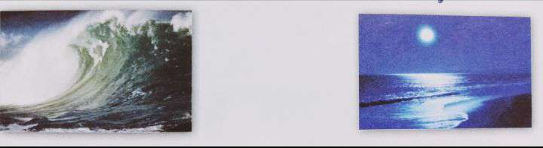
7. Đặt câu miêu tả sóng nước trong mỗi ảnh dưới đây:
ĐẶT CÂU
Hình 1: Những con sóng cuồn cuộn bọt tung trắng xoá.
Hình 2: Đêm trăng, mặt biển lặng yên, những gợn sóng li ti nhẹ nhàng tấp vào bờ.
Hình 1: Sóng biển cuồn cuộn xô vào bờ.
Hình 2: Đêm trăng, những làn sóng trườn nhẹ lên bờ cát.

Slide 21
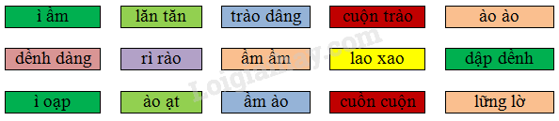
8. Sắp xếp các thẻ từ ngữ cho dưới đây vào bảng phân loại bên dưới.
Tả tiếng sóng | Tả làn sóng nhẹ | Tả đợt sóng mạnh
M. ì ầm | M. lăn tăn | M. cuồn cuộn

Slide 22
Tả tiếng sóng | Tả làn sóng nhẹ | Tả đợt sóng mạnh
M. ì ầm, ào ào, rì rào, ầm ầm, ì oạp, ầm ào, lao xao, thì thầm, ... | M. lăn tăn, trườn lên, bò lên, dập dềnh, lững lờ, ... | M. cuồn cuộn, trào dâng, cuộn trào, ào ạt, cuồn cuộn, điên cuồng, dữ tợn, dữ dội, khủng khiếp, ...

Slide 23
9. Đặt một câu với một trong các từ ngữ ở hoạt động 8.
ĐẶT CÂU
- Những con sóng lăn tăn trên mặt biển.
- Bão về, những con sóng cuồn cuộn chạy thẳng vào đất liền.
- Tiếng sóng ì oạp vỗ vào mạn tàu.
- Mặt hồ lao xao bởi làn sóng nhẹ.
- Trong cơn dông, từng đợt sóng trào dâng úp chụp vào bãi.

Slide 24
HOẠT ĐỘNG
ỨNG DỤNG

Slide 25
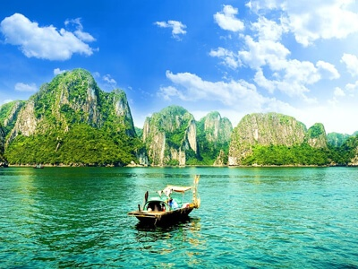
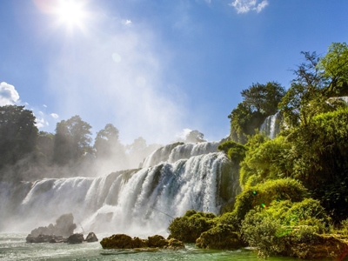
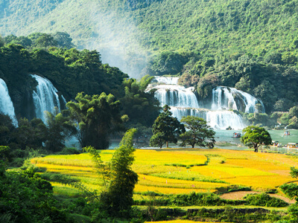
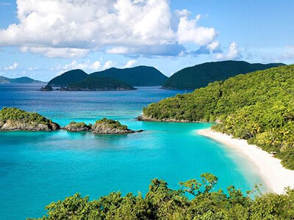
1. Sưu tầm tranh (ảnh) về cảnh vật thiên nhiên.

Slide 26
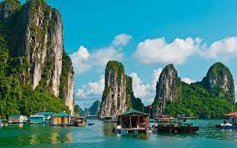
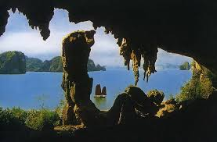
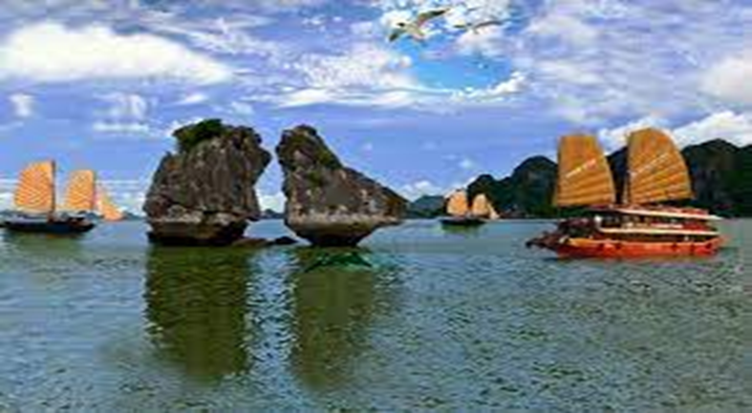
2. Viết lời giới thiệu cho bức tranh (ảnh) em thích nhất:
Vịnh Hạ Long là một di sản độc đáo bởi địa danh này chứa đựng những dấu tích quan trọng trong quá trình hình thành và phát triển lịch sử trái đất, là cái nôi cư trú của người Việt cổ, đồng thời là tác phẩm nghệ thuật tạo hình vĩ đại của thiên nhiên với sự hiện diện của hàng nghìn đảo đá muôn hình vạn trạng, với nhiều hang động kỳ thú quần tụ thành một thế giới vừa sinh động vừa huyền bí.

Slide 27

DẶN DÒ

Slide 28



Xem lại bài trên bài giảng OLM.
Chuẩn bị bài sau.

Slide 29




TIẾT HỌC KẾT THÚC TẠI ĐÂY !
GIÁO VIÊN: NGUYỄN THỊ HOA

Slide 30


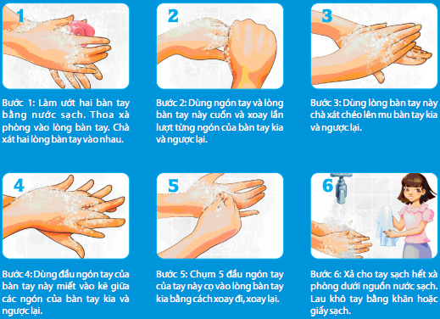

CÁC EM NHỚ THỰC HỆN TỐT
PHÒNG, CHỐNG COVID-19 NHÉ!

Slide 31
CÔ CẢM ƠN
CÁC EM !
GIÁO VIÊN: NGUYỄN THỊ HOA

Slide 32

CHÚC CÁC EM:
CHĂM NGOAN, HỌC TỐT!
CHÀO TẠM BIỆT
CÁC EM!
GIÁO VIÊN: NGUYỄN THỊ HOA

Slide 33

Chân thành cảm ơn quý thầy, cô cùng các em
Chào tạm biệt!

